Slide 1
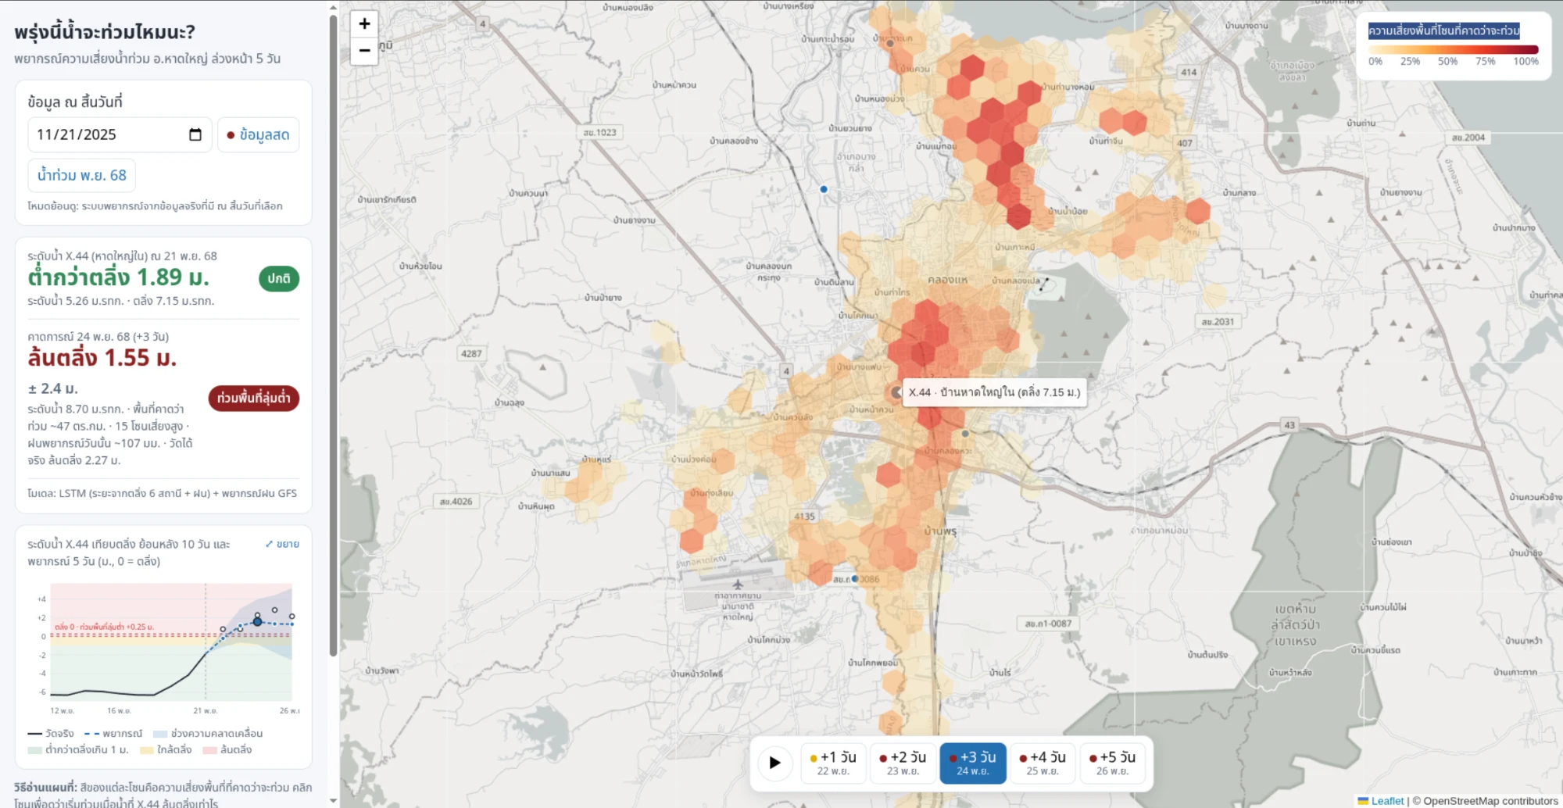
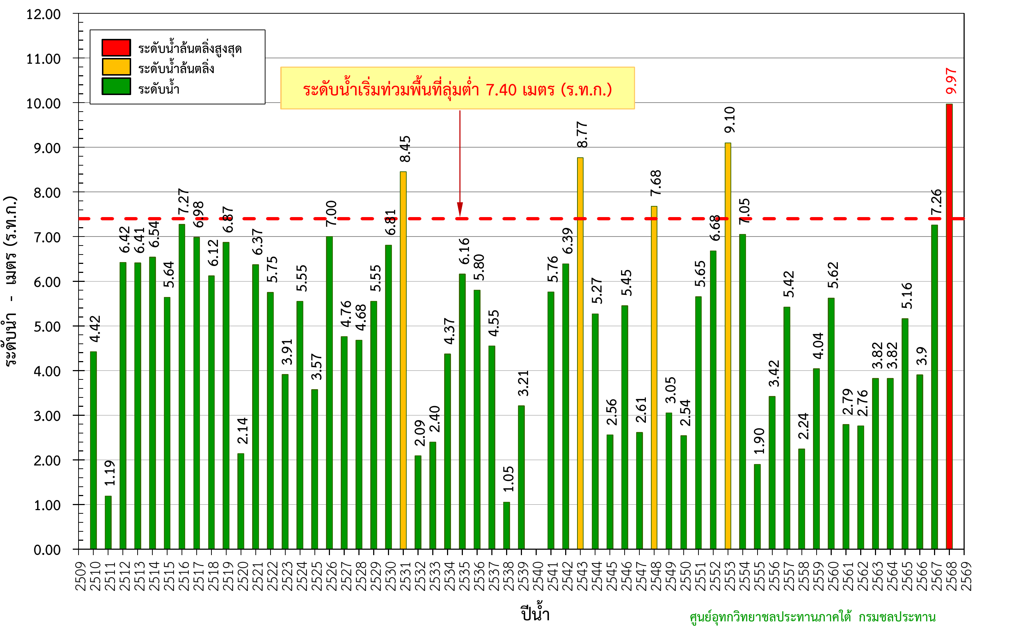
MINI PROJECT · 240-318 ARTIFICIAL INTELLIGENCE AND MACHINE LEARNING
ขับเคลื่อนด้วย
Deep Learning
โมเดล LSTM พยากรณ์ระดับน้ำ
พรุ่งนี้น้ำจะท่วมไหมนะ?
พยากรณ์ระดับน้ำและความเสี่ยงน้ำท่วมรายโซน อ.หาดใหญ่ ล่วงหน้า 1–5 วัน
นายสรวิศ สุขการณ์ 6710110428 · สาขาวิชาวิศวกรรมคอมพิวเตอร์ คณะวิศวกรรมศาสตร์ มหาวิทยาลัยสงขลานครินทร์
ภาพหน้าเว็บ: ระบบพยากรณ์เมื่อสิ้นวันที่ 21 พ.ย. 68 ว่าอีก 3 วัน (24 พ.ย.) ระดับน้ำจะสูง 8.70 ม. และล้นตลิ่ง 1.55 ม. สีของโซนแสดงสัดส่วนพื้นที่ที่คาดว่าจะท่วม
ค่าคลาดเคลื่อนเฉลี่ย (MAE)
เตือนภัยล่วงหน้าก่อนวันน้ำสูงสุด
ดูความเสี่ยงได้ระดับชุมชน
0.96 ม.
2 วัน
1,010 โซน
เมื่อพยากรณ์ล่วงหน้า 1 วัน
ในช่วงน้ำหลาก
พยากรณ์ที่ออกเย็นวันที่ 21 พ.ย. 68
บอกว่าวันที่ 25 พ.ย. น้ำจะท่วม
แผนที่แบ่งอำเภอหาดใหญ่เป็น 1,010 โซน
ขนาดโซนละประมาณ 0.74 ตร.กม.
ปัญหาของน้ำท่วมหาดใหญ่
ภาพรวมระบบ
• หาดใหญ่ตั้งอยู่ในแอ่งกระทะที่ระบายน้ำยาก และมีฝนตกหนักทุกเดือนพฤศจิกายน น้ำท่วมใหญ่จึงเกิดซ้ำทุก 10–15 ปี
• เดือนพฤศจิกายน 2568 ระดับน้ำที่สถานี X.44 กลางเมืองขึ้นถึง 9.97 ม.รทก. สูงกว่าระดับที่พื้นที่ลุ่มต่ำเริ่มท่วม (7.40 ม.) ถึง 2.6 ม.
• น้ำจากสถานีต้นน้ำไหลถึงกลางเมืองภายใน 1–25 ชั่วโมง การเฝ้าดูระดับน้ำอย่างเดียวจึงเตือนภัยล่วงหน้าได้ไม่ถึง 1 วัน
• แต่ละพื้นที่ในเมืองเสี่ยงไม่เท่ากัน แต่ประชาชนยังไม่มีเครื่องมือที่บอกว่าพื้นที่ของตนจะท่วมหรือไม่และเมื่อไร
ระดับน้ำ 6 สถานี (ThaiWater)
ฝน ERA5 + พยากรณ์ฝน GFS
ความสูงพื้นที่ DEM 30 ม.
ภาพน้ำท่วมจริงจากดาวเทียม
LSTM
ทำนายระดับน้ำ X.44 อีก 1–5 วัน
LightGBM
หาระดับน้ำที่ทำให้แต่ละจุดเริ่มท่วม
ระดับน้ำสูงสุดรายปี X.44 ปีน้ำ 2510–2568 (กราฟต้นฉบับ กรมชลประทาน)
P(ท่วม) = Φ((ระดับทำนาย − ระดับวิกฤต) / σ)
ระบบเทียบระดับน้ำที่ทำนายกับระดับวิกฤตของแต่ละจุด
แล้วรวมเป็น % พื้นที่ที่คาดว่าจะท่วมของแต่ละโซน
เว็บ Flask + Leaflet
แสดงแผนที่ความเสี่ยงทั้งวันในอดีตและพยากรณ์จากข้อมูลสด
แหล่งข้อมูล
ThaiWater (สสน.) ระดับน้ำรายชั่วโมงและระดับตลิ่ง
Open-Meteo ฝน ERA5 และพยากรณ์ฝน GFS ย้อนหลัง
Sentinel Asia EOS-RS ขอบเขตน้ำท่วม 23 พ.ย. 2568
Copernicus DEM GLO-30 ความสูงภูมิประเทศ 30 ม.
กรมชลประทาน ระดับน้ำสูงสุดรายปี X.44

Slide 2
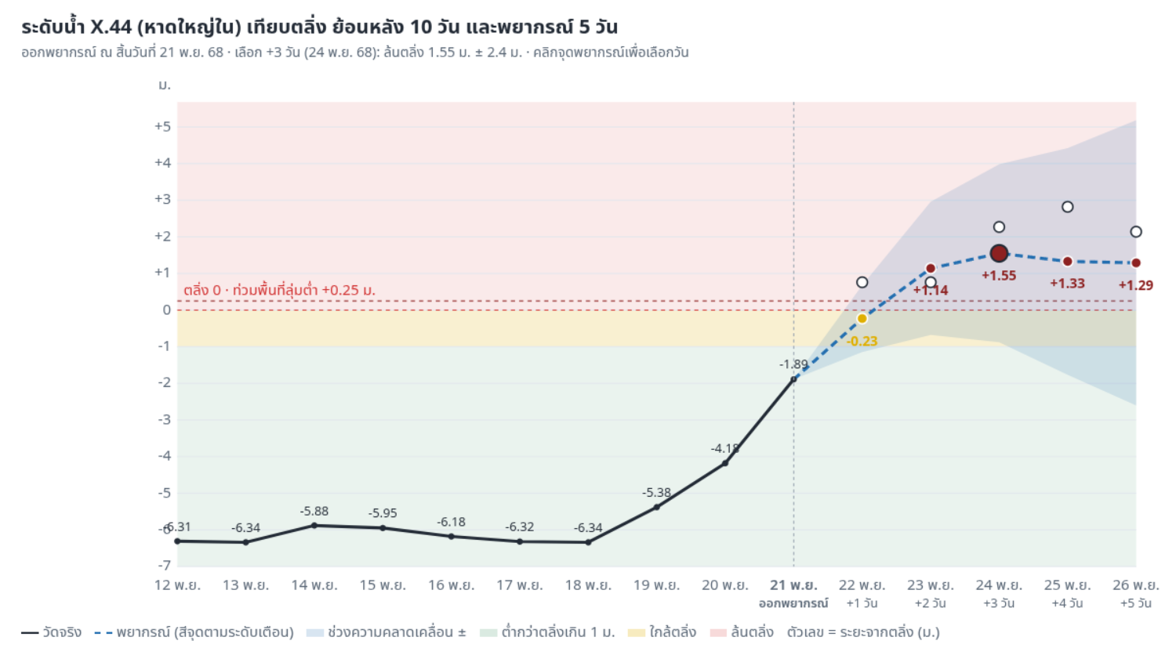
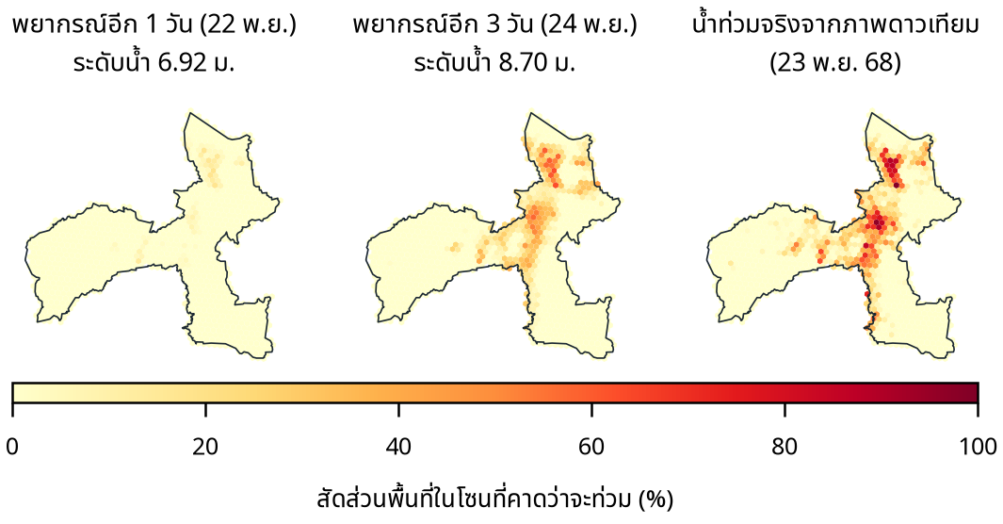
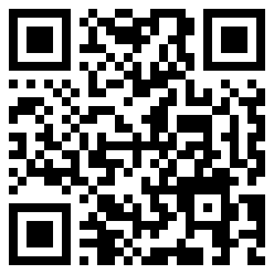
เบื้องหลังโมเดล: วิธีการ ผลลัพธ์ และข้อจำกัด
พรุ่งนี้น้ำจะท่วมไหมนะ? · 2/2
1. LSTM พยากรณ์ระดับน้ำ X.44 ล่วงหน้า 1–5 วัน
• ข้อมูลเข้า: โมเดลอ่านข้อมูลย้อนหลัง 30 วัน วันละ 7 ค่า ได้แก่ ระยะจากตลิ่ง (ระดับน้ำ − ระดับตลิ่ง) ของ 6 สถานีตามคลองอู่ตะเภา และฝนเฉลี่ยทั้งลุ่มน้ำ
• ฝนเฉลี่ยลุ่มน้ำ: ฝนสะสมรายวัน (24 ชม., มม.) จาก ERA5 เฉลี่ยจาก 6 จุดกริดที่ครอบคลุมลุ่มน้ำ
• ฝนพยากรณ์: โมเดลรับฝนสะสมตั้งแต่พรุ่งนี้จนถึงวันที่ทำนายอีก 5 ค่า ตอนเทรนใช้ฝนที่ตกจริง ส่วนตอนทดสอบและใช้งานใช้พยากรณ์ GFS ที่คูณแก้ค่าต่ำกว่าจริงแล้ว (×1.35–1.75)
• สิ่งที่ทำนาย: โมเดลทำนายว่าระดับน้ำจะเปลี่ยนไปกี่เมตรจากวันนี้ แล้วบวกกลับเข้ากับระดับวันนี้ จึงทำนายระดับที่สูงกว่าที่เคยเห็นในข้อมูลฝึกได้
• การเทรน: ความผิดพลาดในวันน้ำสูง (≥ 3 ม.) มีน้ำหนักมากกว่าวันปกติ 5 เท่า และการเทรนหยุดเมื่อผลบนชุด validation ไม่ดีขึ้น 15 รอบติดกัน (early stopping)
ข้อมูลย้อนหลัง 30 วัน × 7 ค่า
LSTM 32 หน่วย → Dropout 0.3
+ ฝนพยากรณ์ 5 ค่า
Dense 32 → ReLU → Dense 5
การเปลี่ยนแปลง t+1…t+5 + ระดับวันนี้
โมเดลมีค่าน้ำหนักที่ต้องเรียนรู้ (parameter) 6,629 ค่า
ถือเป็นโมเดลขนาดเล็ก เทรนบน CPU เสร็จใน 1.7 วินาที
การแบ่งข้อมูลตามเวลา (ไม่สุ่ม รวม 2,426 วัน)
ชุดฝึก 13 ก.พ. 63 – ธ.ค. 67 · 73%
ชุดตรวจสอบ
ม.ค.–ก.ย. 68
ชุดทดสอบ
ต.ค. 68 – ต.ค. 69
2. ผลการทดสอบโมเดล (ต.ค. 68 – ต.ค. 69)
พยากรณ์
ล่วงหน้า
ค่าคลาดเคลื่อนเฉลี่ย (ม.)
เตือนภัย
ได้ถูกต้อง
LSTM
*Baseline
1 วัน
0.96
1.35
5 จาก 6 วัน
2 วัน
1.55
2.51
5 จาก 6 วัน
3 วัน
2.34
3.61
4 จาก 6 วัน
4 วัน
2.96
4.24
2 จาก 6 วัน
5 วัน
3.31
4.78
2 จาก 6 วัน
ค่าคลาดเคลื่อนเฉลี่ย = ทำนายห่างจากระดับจริงกี่เมตรโดยเฉลี่ย (เฉพาะวันน้ำหลาก ≥ 4 ม.)
* Baseline = ถือว่าระดับน้ำวันข้างหน้าเท่ากับวันนี้ ใช้เป็นเกณฑ์เทียบ
เตือนภัยได้ถูกต้อง = โมเดลทำนายว่าน้ำถึง 7.40 ม. และน้ำท่วมจริงในวันนั้น นับจากวันที่น้ำท่วมจริง 6 วัน (22–27 พ.ย. 68)
• โมเดลคลาดเคลื่อนน้อยกว่าวิธีพื้นฐาน 29–38 % ในทุกช่วงล่วงหน้า
• ในวันปกติ โมเดลคลาดเคลื่อนเพียง 0.13–0.38 ม. และเตือนผิด (ทำนายว่าท่วมแต่ไม่ท่วม) รวม 7 ครั้ง ส่วนวิธีพื้นฐานเตือนผิด 15 ครั้ง
• เมื่อพยากรณ์ล่วงหน้า 3–5 วัน โมเดลทำนายยอดน้ำช้ากว่าจริง เพราะพยากรณ์ฝนต่ำกว่าฝนที่ตกจริง
3. แผนที่ความเสี่ยงรายโซน
• LightGBM เรียนลักษณะพื้นที่ 5 อย่างของทุกจุดขนาด 30×30 ม. ได้แก่ ความสูง, ความสูงเหนือลำน้ำ (HAND), พื้นที่รับน้ำ, ระยะห่างจากลำน้ำ และความชัน โดยใช้ขอบเขตน้ำท่วมจริงจากภาพดาวเทียมเป็นคำตอบ
• โมเดลแยกจุดที่ท่วมออกจากจุดที่ไม่ท่วมได้ AUC 0.90 ดีกว่าการดูความสูงอย่างเดียว (0.84)
• ระบบเรียงความเสี่ยงของทุกจุด แล้วกำหนดระดับน้ำที่ X.44 ที่ทำให้จุดนั้นเริ่มท่วม (7.40–9.97 ม.)
• H3 คือระบบแบ่งแผนที่เป็นช่องหกเหลี่ยมขนาดเท่ากัน (พัฒนาโดย Uber) โครงงานนี้ใช้ระดับ 8 ช่องละประมาณ 0.74 ตร.กม. แบ่งอำเภอหาดใหญ่ได้ 1,010 ช่อง
• แต่ละช่องรวมจุด 30 ม. ราว 900 จุด สีของช่องคือสัดส่วนของจุดในช่องที่คาดว่าจะท่วม ประชาชนจึงดูความเสี่ยงของย่านตนเองได้ง่าย
4. ลองใช้งาน
สรุป
โมเดลเตือนน้ำท่วมล่วงหน้า 1–2 วันได้ถูกต้อง 5 จาก 6 วัน และคลาดเคลื่อนน้อยกว่าวิธีพื้นฐานทุกช่วง ส่วนการพยากรณ์ล่วงหน้า 3–5 วันยังขึ้นกับความแม่นของพยากรณ์ฝน
ข้อจำกัด
• ข้อมูลรายชั่วโมงมีน้ำท่วมใหญ่ครั้งเดียว (พ.ย. 68) จึงทดสอบการเตือนภัยได้แค่ 6 วัน
• GFS พยากรณ์ฝนหนักได้เพียง 20–45 % ของฝนจริง การพยากรณ์ล่วงหน้า 3–5 วันจึงคลาดหลายเมตร
• ภาพดาวเทียมถ่ายตอนน้ำที่ X.44 สูง 7.3–7.9 ม. แต่ระบบผูกภาพกับยอดน้ำ 9.97 ม. ระดับวิกฤตจึงอาจสูงเกินจริง
• ระบบนี้เป็นต้นแบบเพื่อการศึกษา ไม่ใช่การประกาศเตือนภัยอย่างเป็นทางการ
github.com/Jackyzaz/mojito
ติดตั้ง: uv sync แล้วรัน notebook 01→04
เปิดเว็บ: uv run mojito-web
• ย้อนดูพยากรณ์ได้ตั้งแต่ 29 ก.พ. 2567
• โหมดข้อมูลสดดึงข้อมูลล่าสุดแล้วพยากรณ์ใน 15–30 วินาที

